Slide 1
勉強会
「紙と鉛筆で学ぶシステム生物学の数理」

Slide 2
sysbioの数学をマスターするには
システム生物学で使う数学は多岐にわたる
  まとめて勉強しにくい
  生物、物理の例が無い純数学の本は挫折しやすい
まとまった演習の必要性
  人間、自分の手で解いてみないと腑に落ちない
  コンピュータにやらせていることの本質を理解する

Slide 3
目的
「紙と鉛筆で解ける演習問題に取り組み、システム生物学で使う数学の”primer”を腑に落とす。」
Primer とは
  以後の独習の出発点となりうるだけの基礎
演習
  紙と鉛筆で解ける問題
  生物などの例を盛り込んでわかりやすく
この勉強会用に作成する教材を一冊の演習書にまとめる

Slide 4
運営方針
講師： 柚木克之（黒田研・特任助教）
教材： 「紙と鉛筆で学ぶシステム生物学の数理」の原稿
一回につき90分が目安
区切りのいいところで演習を行う(全員)
指名された参加者が前に出て黒板で解く
参加者は教材の改善案を挙げ、多数意見ならば改訂に採用

Slide 5
取り上げる予定の数理的手法
分岐解析
代謝流束解析
常微分方程式の数値解法
システム生物学と多変量解析
システム生物学と制御理論
確率微分方程式の数値解法 … 等々
初回が好評であればこのように続ける予定

Slide 6
紙と鉛筆で学ぶシステム生物学の数理
第1章: 分岐解析
柚木克之(ゆぎ・かつゆき)

Slide 7
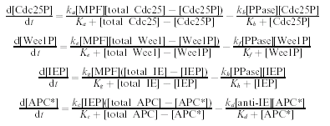
分岐解析とは?
生化学パスウェイのモデル
  Ordinary Differential Equations (ODEs)
  いわゆる非線形力学系
ODEsの解
  速度論定数を変える
  ある点で振る舞いが変わる
    定常状態
    振動
境界となるパラメータ値を見つけること
Borisuk and Tyson (1998)
k<1.2x10⁻² sec⁻¹
k>1.2x10⁻² sec⁻¹

Slide 8
連続系の離散的挙動
内部のメカニズム
  ODEs
  徐々に時間発展
観測可能な表現形
  表現系はドラスティックに変わる
  Normal → Threshold → Deficient
  スイッチのような挙動
分岐解析
  ODEの解の定性的変化が起きる境界
zzz...

Slide 9
今日の内容: 生化学反応系と分岐
目標: 紙と鉛筆で解ける分岐現象を通して、非線形力学系の諸手法を腑に落とす
  ヌルクライン、ベクトル場、線形化、ヤコビ行列etc.
Griffith モデル (Saddle-Node 分岐, 双安定)
Sel’kov モデル (Hopf分岐, 振動)
Toggle switchモデル(Pitchfork分岐, 双安定)

Slide 10
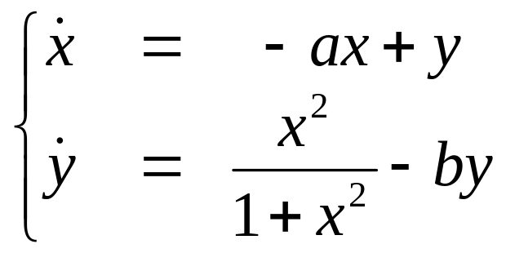
Griffithの遺伝子発現モデル
活性化
(DNA)
mRNA (y)
Protein (x)
分解
分解
Griffith (1968) J. Theor. Biol.
Strogatz (1994) pp.243
ポジティヴ・フィードバックによる二値的挙動を説明
一番基本的な分岐であるSaddle-Node分岐の教材

Slide 11
演習1: ウォーミングアップ
相平面上にヌルクラインを描きなさい
相平面
  時間変化する2変数からなる平面
  ここではx-y平面のこと
ヌルクライン(nullcline)
  時間変化0となる点からなる曲線

Slide 12
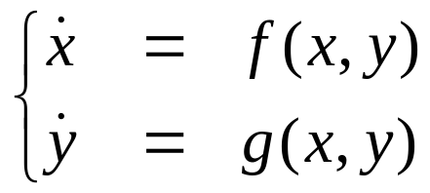

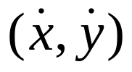

相平面上にベクトル場を描く
描き方
xのヌルクライン上では は0
  すなわちベクトルは垂直
ベクトルの向きは?
  例えば となる領域を求める場合 とおいて式変形
  ヌルクラインを境にどちら側の領域が となるかがわかる
点
に大きさ
のベクトルを描く

Slide 13
演習2: Griffith モデルのベクトル場
さきほどヌルクラインを描いた相平面にベクトル場を描きなさい
方針
  xのヌルクラインの左側・右側領域におけるベクトルの向きを求める
  yのヌルクラインについても同様
  矢印を平面に記入

Slide 14
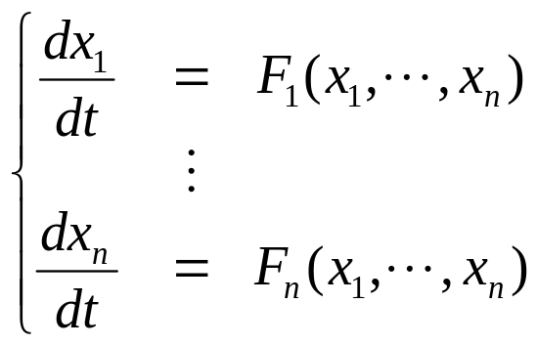
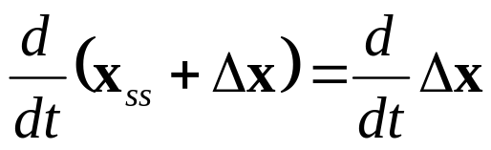
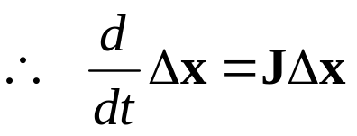
ODEsの線形化
ヤコビ行列 (J)
  固定点近傍で展開したテイラー級数の1次の項
=0
J
Δx
(very small qty)²=0

Slide 15
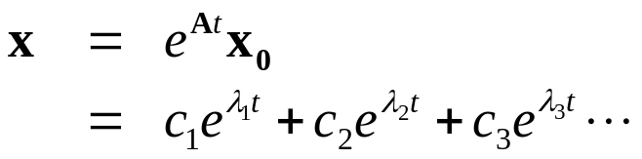
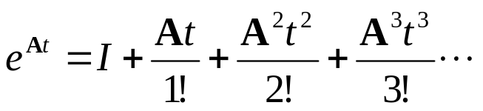


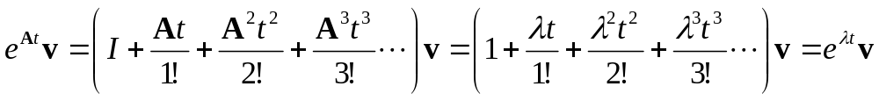
ODEsの線形化
ヤコビ行列
  テイラー展開
  ODEsの１次近似
行列指数関数
  １次近似したODEsの解
  近傍のダイナミクスに関する情報を含む
(ただし )
∵

Slide 16
演習1-3: Griffithモデルの線形化
Griffith モデルを線形化し、ヤコビ行列を求めなさい

Slide 17
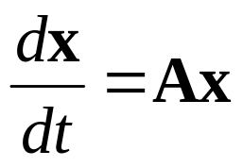
固定点(Ax=0)の分類 (1/2)
すべての固有値が実数のとき
  ノード (Node)
    すべての固有値の符号が同じ
    負: 安定ノード (attractor)
    正: 不安定ノード (repellor)
  サドル (Saddle)
    固有値の符号がまちまち
    収束方向: 安定多様体
    発散方向: 不安定多様体
Stable Node
Saddle

Slide 18
固定点(Ax=0)の分類 (2/2)
複素数の固有値を含むとき
  スパイラル (Spiral) または フォーカス (Focus)
    すべての固有値の実部が負
      安定
    すべての固有値の実部が正
      不安定
  センター (Center)
    すべての固有値が純虚数
    解が三角関数で書ける
Stable Spiral
Center

Slide 19
演習4: Griffithモデルの固定点
Griffithモデルに現れる固定点を分類しなさい
参考: 固有値の求め方
  Ax=λx より |A-Iλ|=0
  2x2行列の時は λ²-tr(A) λ+det(A)=0
ヒント: λの正負、虚実は特性方程式の係数で判別できる
  τ = tr(A) = λ₁ + λ₂
  Δ = det(A) =λ₁λ₂ → 同符号・異符号の判定
  τ < 0 かつ Δ > 0 が安定性の必要条件
  τ ²−4Δ > 0 なら実数解

Slide 20
演習5: Saddle-Node 分岐
パラメータ ab を ab < ½ から ab = ½ に向かってずらす
  固定点に何か変わったことは起きるか？
  ベクトル場はどうなるか？
ab = ½ から ½ < ab に向かってずらす
  固定点はどうなるか？
  ベクトル場はどうなるか？

Slide 21
生物学的意義
Node が2つ
  x と y が小さいとき → 発現OFF
  x と y がともに大きいとき → 発現ON
その間に Saddle が1つ
  ONとOFFの中間状態は取り得ない
  Saddle の安定多様体が閾値
二値スイッチのように振舞う
パラメータ次第では分岐

Slide 22
Saddle-Node分岐
2ab < 1
2ab = 1
2ab > 1
Stable Node
Saddle

Slide 23
Saddle-Node に類似した分岐
固有値が負の実数
λ=0を通過するタイプの分岐
  Saddle-Node
  Pitchfork
  Transcritical

Slide 24
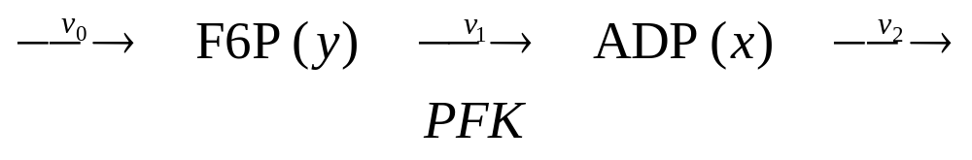
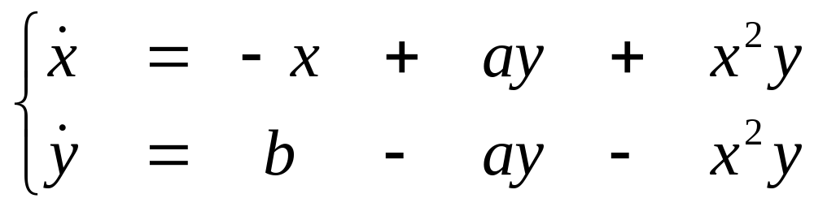
Sel’kovモデル
Strogatz (1994) pp.205
解糖系の振動を説明したくて作ったモデル
  振動するのは物質濃度、酵素活性
  ポジティヴ・フィードバック

Slide 25
演習6: Sel’kovモデルの相平面
相平面にヌルクラインを描きなさい
相平面にベクトル場の概略を描きなさい
F6P、ADPの定常状態濃度を a,b を用いて表しなさい

Slide 26
リミットサイクル (limit cycle)
閉曲線になっている解軌道(trajectory)のこと
  非線形現象
  固有値では説明できない
  Centerとは異なる
隣接する軌道は閉曲線ではない
  Centerとはこの点で異なる
生物学的に言うと振動現象
Poincaré-Bendixsonの定理
  リミットサイクル存在の十分条件

Slide 27
Poincaré-Bendixsonの定理
リミットサイクル存在の十分条件
定理
  解軌道(trajectory)が固定点に収束せず、なおかつ有界
  この解軌道はリミットサイクルに収束する
  もしくはリミットサイクルそのもの
以下2点を満たせば適用できる
  真ん中に不安定固定点
  外界から集まってくる解軌道

Slide 28
演習7: 線形化とリミットサイクル
この微分方程式モデルを線形化し、固定点(定常状態)近傍におけるヤコビ行列を求めなさい
Poincaré-Bendixsonの条件が成り立つときにパラメータ a 、 b が満たす条件を求めなさい
ヒント
  τ = tr(A) = λ₁ + λ₂
  Δ = det(A) =λ₁λ₂ → 同符号・異符号の判定

Slide 29
Supercritical Hopf 分岐の定義
Im λ
互いに共役な複素固有値が虚軸を左から右に横切る
  左半平面は Re λ=0 なので安定
分岐に伴って起こる現象
  Stable Spiral が Unstable Spiral に変化
  そのUnstable Spiral はリミットサイクルに囲まれている
Re λ

Slide 30
演習8: Sel’kovモデルとHopf分岐
Sel’kov モデルで Supercritical Hopf 分岐が起こりうることを示しなさい。
方法は2つ
  固有値を調べる → 計算が面倒
  固定点の性質変化を調べる → 言葉で説明

Slide 31
Sel’kovモデルにおける分岐
振動の理由
  反応系の構造そのもの
  リミットサイクルをつくるようなパラメータを自然が選んだ
振動 ←→ 定常状態
  Supercritical Hopf 分岐として説明できる

Slide 32
Hopf分岐は生物学的にとって
一番重要な分岐である
周期振動をつくる「エンジン」の正体
  定常解 ←→ リミットサイクル
リミットサイクルの存在が保証されている!
  固有値を調べるだけでよい
  Poincaré-Bendixsonの定理で証明する必要なし

Slide 33
ますます重要になる振動現象
Hes1 (Notch signaling system)
  mRNA転写が2時間周期
  体節の発生に必要
  Hirata et al. (2002) Science
「MAPKカスケードは振動している」
  西田, 2006年日本分子生物学会フォーラム
現状
  「フィードバック」ということしか解明されていない
  数理的な解析が威力を発揮する

Slide 34
Toggle switch
Gardner et al. (2000)
双安定性を示す人工遺伝子回路のモデル
  対称性: xとyを入れ換えても同じ式

Slide 35
Pitchfork分岐
y
y
x
x
a=2
a>2
y
Stable
分岐図が熊手のように
見えるので ”pitchfork”
Unstable
Stable
a

Slide 36
演習
ヌルクラインを相平面上に描く
ベクトル場の概略を描く
固定点のx座標の条件式を求める
a=2を境に固定点が1個→3個に変化することを確認する
a=4の場合について、ヤコビ行列を求める
ヤコビ行列の固有値を求める

Slide 37
まとめ
連続値の微分方程式で離散的な分岐現象が起きるのはなぜか?
  パラメータの値によってヌルクラインの交点の数が変わるから (Saddle-Node, Pitchfork)
  パラメータの値によってヤコビ行列の固有値の符号が変わるから (Hopf)

Slide 38
Further readings
Strogatz, S.H, “Nonlinear dynamics and chaos”, Perseus Books Publishing, 1994. (ISBN 0-7382-0453-6)
  バイオロジストにとって最良の非線形力学系教科書
  Borisuk and Tyson (1998)の背景知識学習にも最適
Fall, C.P., Marland, E.S., Wagner, J.M. and Tyson, J.J. “Computational cell biology”, Springer, 2002. (ISBN 0-387-95369-8)
  Bendixsonの基準など、振動条件に関する記述がわかりやすい
Borisuk, M.T. and Tyson, J.J., “Bifurcation analysis of a model of mitotic control in frog eggs”, J. Theor. Biol. 195:69-85, 1998.
  アフリカツメガエルの卵における細胞周期調節
  ありとあらゆる分岐が登場
  ケーススタディに最適

